Slide 1
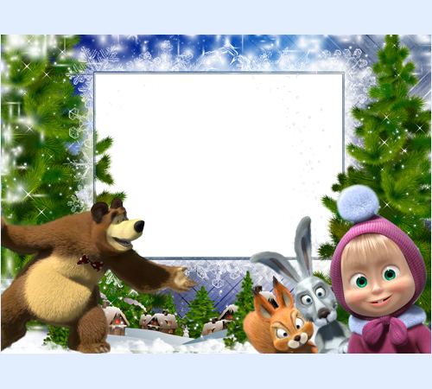

Машина физкультминутка

Slide 2

На месте
шагом марш!

Slide 3
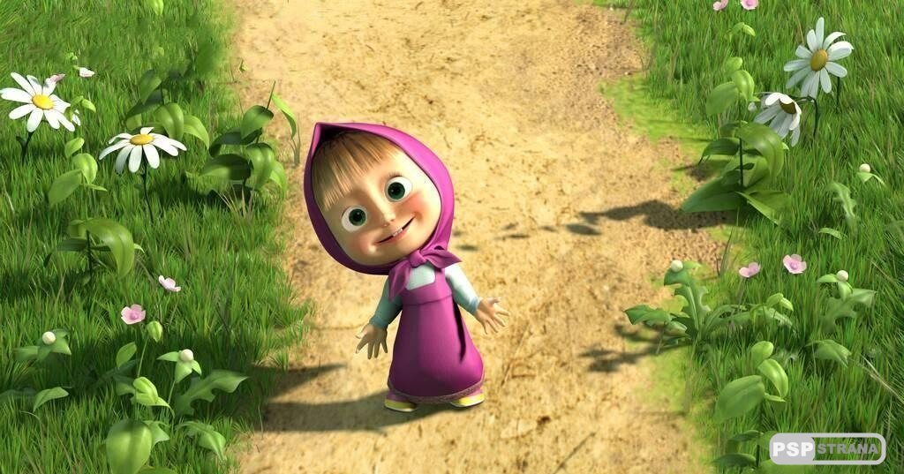
Наклоны
в стороны

Slide 9
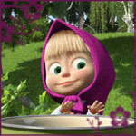
Танцуем ручками

Slide 10
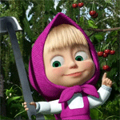
Ну – ну- ну !

Slide 11
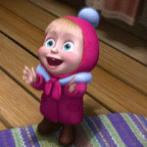
Похлопали!

Slide 12
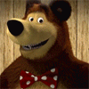
Наклоны
головой

Slide 13
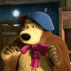
Снова
наклоны

Slide 14
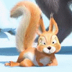
Повороты
головой

Slide 15
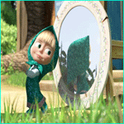
Повороты туловища

Slide 16
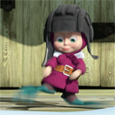
Потанцуем!

Slide 17
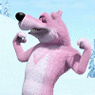
Покажем
силу

Slide 18
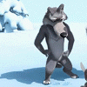
Танцуем
с волком!

Slide 19
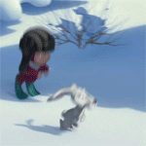
Попрыгаем
с зайчиком

Slide 20
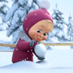
Лепим
снежки

Slide 21
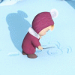
Наклоны

Slide 22
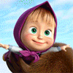
Полетели!

Slide 23
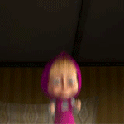
Выше! Выше!
Еще выше!

Slide 24
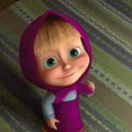
Понравилась
зарядка?

Slide 25
Молодцы!

